Slide 1
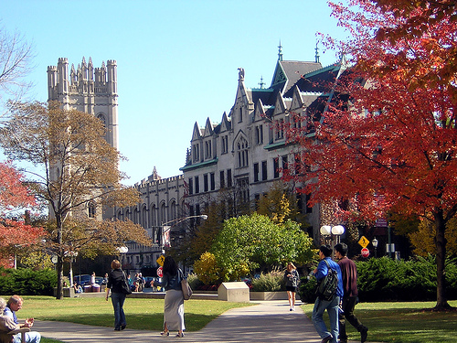
LA SCUOLA DI CHICAGO
(CHICAGO SCHOOL)
-
Tra sociologia, psicologia, filosofia e pedagogia

Slide 2
LA SCUOLA DI CHICAGO
(CHICAGO SCHOOL)
Questa scuola sociologica comprende un gran numero di studiosi che hanno elaborato teorie riguardanti il fenomeno della subcultura riferito alla sociologia della devianza nel primo trentennio del secolo
Il modello di questa scuola viene definito ecologico perché essi studiano i fenomeni sociali in determinate aeree urbane soprattutto quelle periferiche dove si verificano i maggiori atti di delinquenza dove gli individui tendono a non interagire tra di loro

Slide 3
Le subculture
Le subculture criminali sono costituite da più culture all'interno di una stessa società, dove si apprende la condotta illegale
Secondo la scuola di Chicago chi commette reati non è deviante perché ha agito secondo le norme del gruppo di appartenenza. Quindi secondo motivazioni fondate esattamente come le persone che agiscono rispettando le norme.

Slide 4
La labeling teory o teoria dell'etichettamento
Questa teoria afferma che la criminalità e la devianza scaturisce dal controllo sociale, di conseguenza un atto viene considerato reato soltanto quando suscita biasimo e condanna. Il criminale quindi o più in generale in deviante non differisce dalla persona comune.
Quello che differenzia è il fatto di essere accusato di aver commesso un reato piuttosto di averlo commesso veramente si chiama anche teoria dell'etichettamento, perché un individuo viene considerato deviante quando il controllo
sociale (la società) applica questa etichetta di accusa a un individuo.

Slide 5
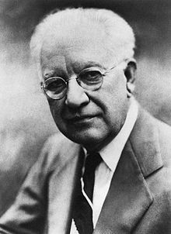
Robert Ezra Park
(Harveyville, 14 febbraio 1864 – Nashville, 7 febbraio 1944)
Park fu un sociologo statunitense. Fu tra i fondatori e i principali esponenti della Scuola di Chicago di sociologia o scuola dell'ecologia sociale urbana.
- Si occupò della diversa incidenza di fenomeni come la criminalità, il divorzio, il suicidio nelle aree urbane ed in quelle rurali, dimostrò che i rapporti sociali e culturali sono strettamente condizionati dall'ambiente di appartenenza.
- A lui si devono importanti studi sulle personalità marginali, cioè su soggetti non inseriti in un ambiente sociale e perciò caratterizzati dall'insicurezza e dal disorientamento, e sui giornali per immigrati e sul loro significato e funzionamento come mass media.
- Molto importante è stata anche la sua definizione di "uomo marginale" inteso come colui che vive sul confine di due culture che non riescono ad integrarsi e la definizione di "uomo asociale" colui che viene escluso dal processo di produzione e comprende il malato di mente, l'alcolista ecc.

Slide 6
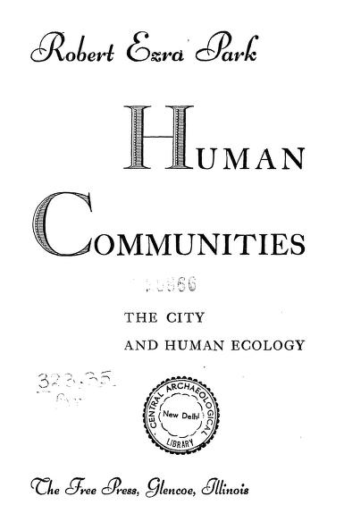
Robert Ezra Park
(Harveyville, 14 febbraio 1864 – Nashville, 7 febbraio 1944)
Park fu un sociologo statunitense. Fu tra i fondatori e i principali esponenti della Scuola di Chicago di sociologia o scuola dell'ecologia sociale urbana.
Bibliografia
-Introduzione alla scienza della sociologia, 1921 (con Ernest W. Burgess), uno dei primi manuali di sociologia adottati nelle università americane.
- La stampa per immigrati ed il suo controllo, 1922
- La città, 1925 (con Ernest W. Burgess e Roderick D. McKenzie)
-Le comunità umane, 1952 (postumo)
Link al full text dell’opera

Slide 7
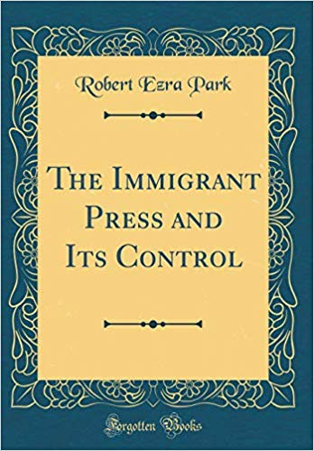
Robert Ezra Park
(Harveyville, 14 febbraio 1864 – Nashville, 7 febbraio 1944)
Park fu un sociologo statunitense. Fu tra i fondatori e i principali esponenti della Scuola di Chicago di sociologia o scuola dell'ecologia sociale urbana.

Slide 8
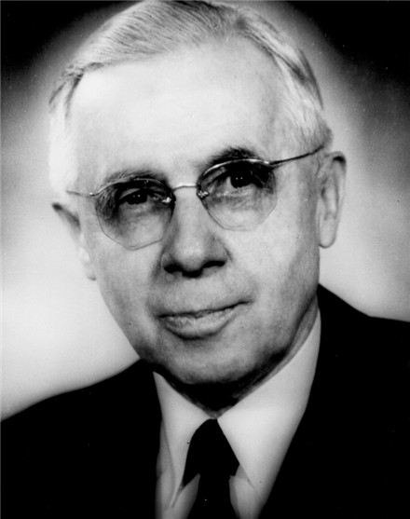
Ernest Watson Burgess
(Tilbury, 16 maggio 1886 – 27 dicembre 1966)
Dopo aver insegnato in varie università statunitensi del Middle West, nel 1927 divenne docente di sociologia a Chicago, dove raccolse intorno a sé e a Robert Park la cosiddetta Scuola di Chicago.
- Burgess partecipò intensamente ad attività collegate con la vita accademica e con la ricerca sociale, fornendo in particolare un valido contributo allo studio dei fenomeni urbani.
Nell'opera La città, elaborò un modello di struttura della città racchiuso in zone concentriche, comprendente il distretto centrale riservato agli affari, la zona transizionale (industriale), la zona abitativa dei lavoratori, la zona residenziale, la zona suburbana.
Espresse l'opinione che le città fossero un qualcosa che l'esperienza cambia ed evolve, in base ai criteri e alle regole darwiniane

Slide 9
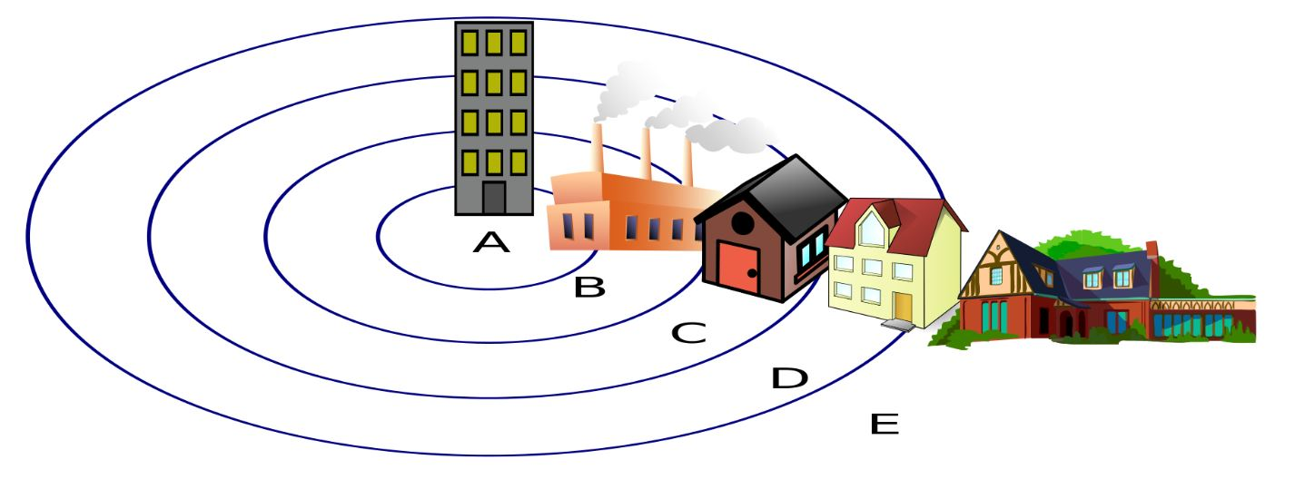
Ernest Watson Burgess
(Tilbury, 16 maggio 1886 – 27 dicembre 1966)
Dopo aver insegnato in varie università statunitensi del Middle West, nel 1927 divenne docente di sociologia a Chicago, dove raccolse intorno a sé e a Robert Park la cosiddetta Scuola di Chicago.
Nell'opera La città, elaborò un modello di struttura della città racchiuso in zone concentriche, comprendente il distretto centrale riservato agli affari, la zona transizionale (industriale), la zona abitativa dei lavoratori, la zona residenziale, la zona suburbana.

Slide 10
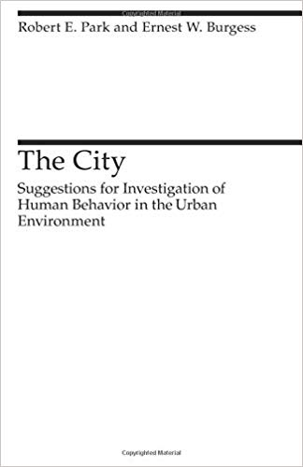
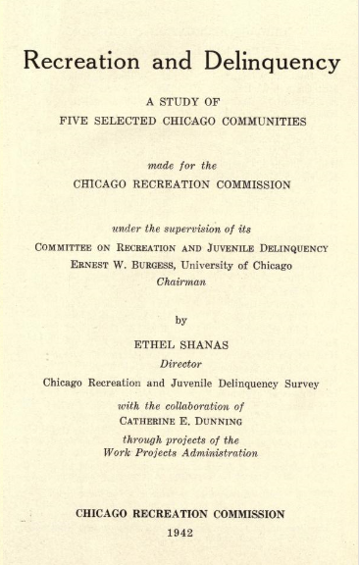
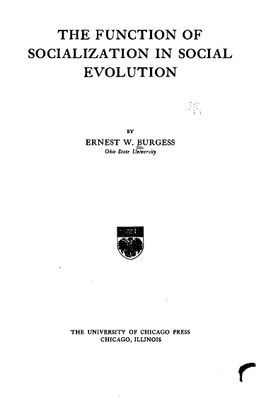
Ernest Watson Burgess
(Tilbury, 16 maggio 1886 – 27 dicembre 1966)
Dopo aver insegnato in varie università statunitensi del Middle West, nel 1927 divenne docente di sociologia a Chicago, dove raccolse intorno a sé e a Robert Park la cosiddetta Scuola di Chicago.

Slide 11
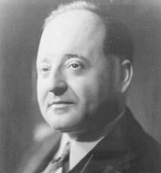
Louis Wirth
(Gemünden, 28 agosto 1897 – Buffalo, 3 maggio 1952)
Nasce a Gemünden, una comunità pastorale in Germania. Suo padre Joseph si guadagnava da vivere come commerciante di bestiame. La famiglia era ebrea e religiosamente attiva. Louis lasciò Gemünden per viver con sua sorella
maggiore a casa dello zio a Omaha, nel Nebraska, nel 1911.
I suoi interessi comprendevano la vita in città, il comportamento dei gruppi minoritari e i mass media.
E' riconosciuto come uno dei principali sociologi urbanisti.
Il principale contributo di Wirth alla teoria sociale dello spazio urbano fu il saggio "Urbanism as a Way of Life", pubblicato sull'American Journal of Sociology nel 1938.
La sua ricerca riguardava soprattutto il modo in cui i migranti ebrei si adattavano alla vita nell'America urbana, così come i distinti processi sociali della vita cittadina.

Slide 12
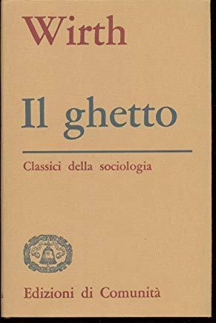
Louis Wirth
(Gemünden, 28 agosto 1897 – Buffalo, 3 maggio 1952)
Nasce a Gemünden, una comunità pastorale in Germania. Suo padre Joseph si guadagnava da vivere come commerciante di bestiame. La famiglia era ebrea e religiosamente attiva. Louis lasciò Gemünden per viver con sua sorella
maggiore a casa dello zio a Omaha, nel Nebraska, nel 1911.
Bibliografia
- (1928): The Ghetto. Chicago
- (1936): Preface to „Ideology and Utopia“, by Karl Mannheim. In:Shils, E.;Wirth, L. (ed.), Ideology and Utopia, by Karl Mannheim, NY, p. XIII-XXXI
- (1956): Community Life and Social Policy. Marvick, Elizabeth Wirth/Reiss, Jr. Albert J. (ed.), Chicago/London
- (1964): On Cities and Social Life. Reiss, A. J. (ed.), Chicago/London
Reiss, Albert J.jr. (1964): "Introduction", Sociology as a Discipline. In: Wirth, Louis (1964)

Slide 13
Louis Wirth
(Gemünden, 28 agosto 1897 – Buffalo, 3 maggio 1952)
Nasce a Gemünden, una comunità pastorale in Germania. Suo padre Joseph si guadagnava da vivere come commerciante di bestiame. La famiglia era ebrea e religiosamente attiva. Louis lasciò Gemünden per viver con sua sorella
maggiore a casa dello zio a Omaha, nel Nebraska, nel 1911.

Slide 14
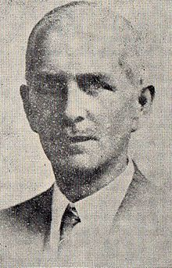
Florian Znaniecki
Świątniki, 15 gennaio 1882 – Champaign, 23 marzo 1958
Filosofo e sociologo polacco che insegnava e scriveva in Polonia e negli Stati Uniti.
Egli rimane una figura importante nella storia della sociologia polacca e americana; il fondatore della sociologia accademica polacca e di un'intera scuola di pensiero in sociologia.
Ha vinto la fama internazionale come coautore, con William I. Thomas, dello studio "Il contadino polacco in Europa e in America" (1918-20),
che è considerato il fondamento della moderna sociologia empirica.
Ha anche dato importanti contributi alla teoria sociologica, introducendo termini come il coefficiente umanistico e il culturalismo.

Slide 15
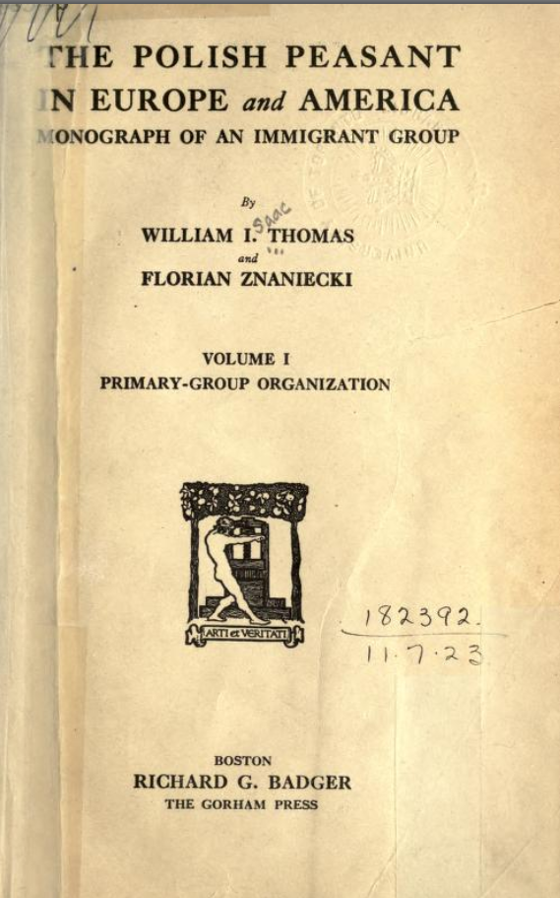
Florian Znaniecki
Świątniki, 15 gennaio 1882 – Champaign, 23 marzo 1958
Filosofo e sociologo polacco che insegnava e scriveva in Polonia e negli Stati Uniti.
Bibliografia
- Cultural Reality, Chicago, 1919.
- The Laws of Social Psychology, Warsaw, 1926.
- The Method of Sociology, New York, 1934.
- Social Actions, New York 1936.
- The Social Role of the Man of Knowledge, New York, 1940.
- Cultural Sciences: Their Origin and Development,
Urbana, 1952.
- Modern Nationalities, Urbana, 1952.
- Social Relations and Social Roles: The Unfinished Systematic Sociology, San Francisco, 1965
- The Social Role of the University Student, Poznań, 1994.

Slide 16
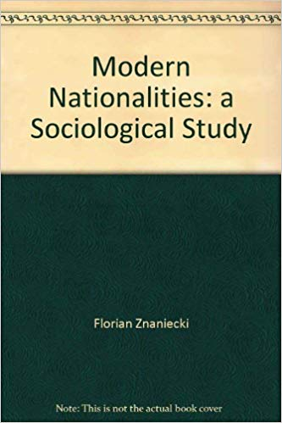
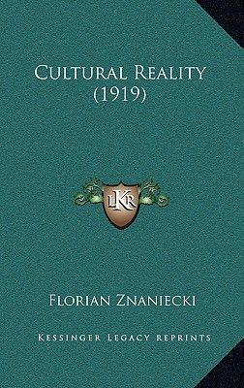
Florian Znaniecki
Świątniki, 15 gennaio 1882 – Champaign, 23 marzo 1958
Filosofo e sociologo polacco che insegnava e scriveva in Polonia e negli Stati Uniti.

Slide 17
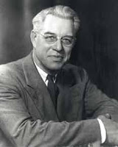
Clifford Robe Shaw
* 1895 in Luray, Indiana; † 1957
Shaw è cresciuto come figlio di un contadino in una piccola comunità agricola dell'Indiana.
Inizialmente ha studiato per diventare un ecclesiastico, ma poi,
dopo aver completato il servizio militare nel 1918,
si è rivolto alla sociologia e ha studiato all'Università di Chicago.
È noto per aver scritto The Jack-Roller nel 1930: Una storia del ragazzo delinquente, una monografia su un criminale americano di origine polacca, uno studio fondatore con il suo contenuto e metodo, basato su interviste e un approccio esistenziale, etnobiografico.
Ha fondato il Chicago Area Project e ha diretto l'Institute of Juvenile Research negli anni 1950.
È considerato un precursore della criminologia

Slide 18
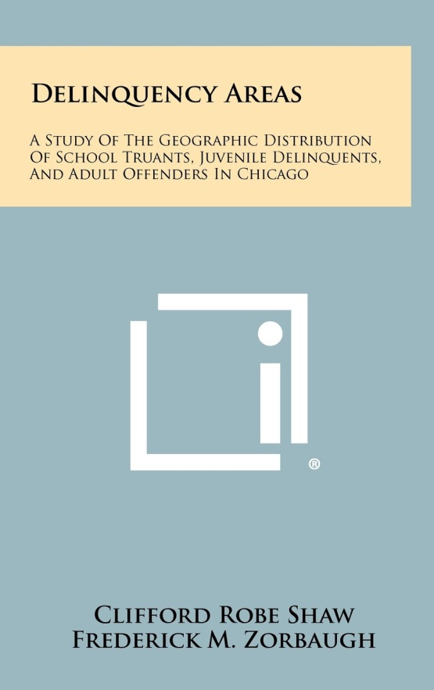
Clifford Robe Shaw
* 1895 in Luray, Indiana; † 1957
Shaw è cresciuto come figlio di un contadino in una piccola comunità agricola dell'Indiana.
Inizialmente ha studiato per diventare un ecclesiastico, ma poi,
dopo aver completato il servizio militare nel 1918,
si è rivolto alla sociologia e ha studiato all'Università di Chicago.

Slide 19
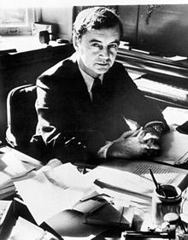
Erving Goffman
(Mannville, 11 giugno 1922 – Filadelfia, 19 novembre 1982)
«Posso solo suggerire che chi vuole combattere la falsa coscienza e destare la gente ai suoi veri interessi ha molto da fare, perché il sonno
è molto profondo. Ed io non intendo fornire una ninna-nanna,
ma semplicemente entrare furtivamente
e osservare il modo in cui la gente russa.»
Goffman parla di stigmatizzazione, ovvero un atto è considerato deviante in quanto viene stigmatizzato (disapprovato con fermezza) non solo perché è trasgressione di una norma giuridica ma anche perché viene poco condivisa dai membri della società
Il principale contributo di Goffman alla teoria sociale è la sua formulazione dell'interazione simbolica nel suo saggio «La vita quotidiana come rappresentazione»
La vita quotidiana come rappresentazione è un libro di pre-sociologia. Goffman usa la metafora del teatro per indagare l'importanza dell'azione umana, cioè sociale.

Slide 20
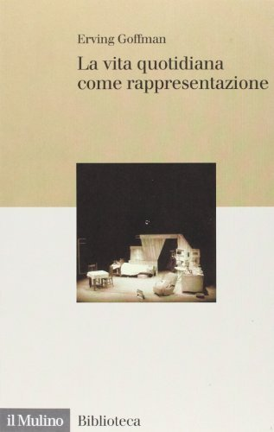
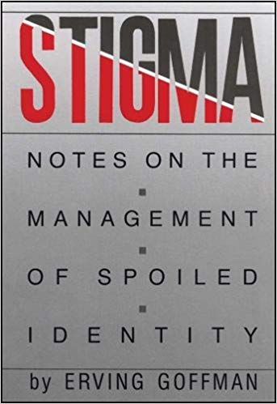
Erving Goffman
(Mannville, 11 giugno 1922 – Filadelfia, 19 novembre 1982)
«Posso solo suggerire che chi vuole combattere la falsa coscienza e destare la gente ai suoi veri interessi ha molto da fare, perché il sonno
è molto profondo. Ed io non intendo fornire una ninna-nanna,
ma semplicemente entrare furtivamente
e osservare il modo in cui la gente russa.»

Slide 21
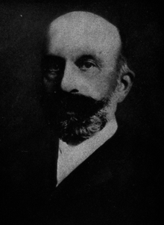
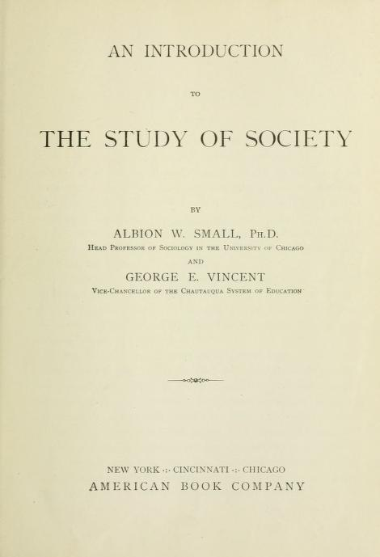
Albion Small
11 maggio 1854 - 24 marzo 1926
Fondò il primo Dipartimento di Sociologia indipendente negli Stati Uniti presso l'Università di Chicago a Chicago, nell'Illinois, nel 1892. Fu influente nell'istituzione della sociologia come valido campo di studio accademico
Bibliografia
- An Introduction to the Study of Society (1894)
- General Sociology (1905)
- Adam Smith and Modern Sociology (1907)
- The Cameralists (1909)
- The Meaning of the Social Sciences (1910)
- Between Eras: From Capitalism to Democracy (1913)

Slide 22
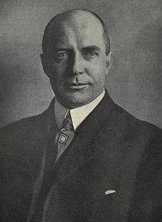
William Thomas
(Contea di Russell, 13 agosto 1863 – Berkeley, 5 dicembre 1947)
Fu a capo della scuola di Chicago fino al 1918, anno in cui fu arrestato e costretto a dimettersi per lasciare il posto a Robert Park. Si occupò molto della condizione degli immigrati in America.
Bibliografia 1 / 2
1903: The relation of the medicine-man to the origin of the professional occupations. Chicago, Ill.: University of Chicago Press.
1907: Sex and society: Studies in the social psychology of sex. Chicago, Ill., London: University of Chicago Press / Unwin.
1917: (with Herbert S. Jennings, John B. Watson, and Adolf Meyer): Suggestions of modern science concerning education. New York, N.Y.: Macmillan (includes Thomas's essay "The persistence of primary-group norms in present-day society: Their influence in our educational system").
1918–1920 (with Florian W. Znaniecki): The Polish peasant in Europe and America. Monograph of an immigrant group. complete 5 vol online free
1921 (with Robert E. Park and Herbert A. Miller as main authors): Old world traits transplanted. New York, London: Harper. In the aftermath of the "1918 Scandal", the book could not be published under Thomas's name, so his collaborators Park and Miller featured on the cover until a posthumous 1951 re-issue.

Slide 23
William Thomas
(Contea di Russell, 13 agosto 1863 – Berkeley, 5 dicembre 1947)
Fu a capo della scuola di Chicago fino al 1918, anno in cui fu arrestato e costretto a dimettersi per lasciare il posto a Robert Park. Si occupò molto della condizione degli immigrati in America.
Bibliografia 2 / 2
1923: The unadjusted girl. With cases and standpoint for behavior analysis. Boston, Mass.: Little, Brown 1923
1928: (with Dorothy Swaine Thomas): The child in America: Behavior problems and programs. New York: Knopf.
1937: Primitive behavior: An introduction to the social sciences. New York, London: McGraw-Hill
1951 (edited by Edmund H. Volkart): Social behavior and personality. Contributions of W.I. Thomas to theory and social research. New York: Social Science Research Council 1951.
1966: (edited by Morris Janowitz): W.I. Thomas on social organization and social personality. Selected papers. Edited and with an introduction by Morris Janowitz. Chicago, Ill., London: University of Chicago Press 1966

Slide 24
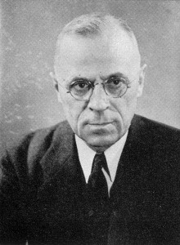
Edwin Sutherland
(Gibbon, 13 agosto 1883 – Bloomington, 11 ottobre 1950)
E’ stato un criminologo statunitense, famoso per aver studiato e descritto in maniera dettagliata i crimini dei colletti bianchi, ovvero quella categoria di illeciti commessi dalle grandi imprese commerciali e dai soggetti appartenenti agli strati più alti della società.
Bibliografia
- Sutherland, Edwin H. (1924) Principles of Criminology , Chicago: University of Chicago Press.
- Twenty Thousand Homeless Men (1936)
- Sutherland, Edwin H. (1936) With Locke, H.J. 24,000 Homeless Men, Philadelphia: J.B. Lippincott
- Edwin H. (ed) Sutherland, Conwell, Chic (pseudonym), The Professional Thief: by a Professional Thief. Annotated and Interpreted by Edwin H. Sutherland, Chicago, University of Chicago Press, 1937.
- Sutherland, Edwin H. (1942) Development of the Theory, in Karl Schuessler (ed.) Edwin H. Sutherland on Analyzing Crime, pp. 13–29. Chicago: University of Chicago Press.
- Sutherland, Edwin H. (1949) White Collar Crime, New York: Holt, Rinehart & Winston.
- Sutherland, Edwin H. (1950) The Diffusion of Sexual Psychopath Laws. “American Journal of Sociology”, Issue 56: pp. 142–8

Slide 25
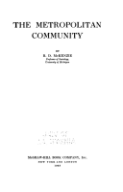
Roderick Duncan McKenzie
(1885 – 1940)
E’ stato un sociologo statunitense. È stato una delle personalità di spicco della sociologia urbana della cosiddetta Scuola di Chicago.
Fu professore e capo del dipartimento di Sociologia presso l'Università del Michigan, operando principalmente nel campo della sociologia urbana e rurale. Nel 1929 fece parte della Research Commission on Urban Problems, istituita dal presidente Herbert Hoover.
Bibliografia
- I sobborghi, uno studio della vita locale nella città di Columbus, Ohio, 1923
- La città, 1925 (con Robert Park ed Ernest W. Burgess)
- L'evoluzione economica del mondo, 1928
- La comunità metropolitana, 1933

Slide 26
PRAGMATISMO E INTERAZIONISMO SIMBOLICO
Per pragmatismo (dal greco πρᾶγμα "azione") si intende un movimento filosofico che sostiene che l'attività pratica, intesa nel senso di un comportamento mentale o scientifico diretto alla realizzazione di un fine concreto, esercita un primato su quella teoretica astratta. Questa corrente di pensiero si afferma verso la fine del XIX secolo negli Stati Uniti e successivamente si diffonde anche in Europa
L'interazionismo simbolico è un approccio teorico sviluppatosi negli Stati Uniti d'America, che costituisce una prosecuzione in sociologia e psicologia del pensiero pragmatista di William James. Pone l'accento sulla creazione dei significati nella vita e nelle azioni umane, sottolineando la natura pluralistica della società, il relativismo culturale e sociale delle norme e delle regole etiche e sociali e la visione del Sé come socialmente strutturato. La teoria si occupa soprattutto dell'interazione sociale che ha luogo nella vita quotidiana della gente. È una teoria microsociologica.

Slide 27
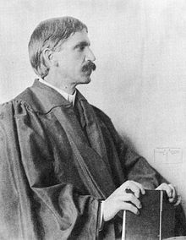
John Dewey
(Burlington, 20 ottobre 1859 – New York, 1º giugno 1952)
E’ stato un filosofo e pedagogista statunitense. È stato anche scrittore e professore universitario. Ha esercitato una profonda influenza sulla cultura, sul costume politico e sui sistemi educativi del proprio paese. Intervenne su questioni politiche, sociali, etiche, come il voto alle donne e sulla delicata questione dell'ingiusta condanna degli anarchici Sacco e Vanzetti.
Bibliografia
Il credo pedagogico, Roma, Tip. Unione Ed., 1913. (1897)
La scuola e la società, Catania, Battiato, 1915. (1899)
Scuola e società, Firenze, La Nuova Italia, 1949. (1899)
Come pensiamo. Una riformulazione del rapporto fra il pensiero riflessivo e l'educazione, Firenze, La Nuova Italia, 1961. (1910)
Democrazia e educazione, Firenze, La Nuova Italia, 1949. (1916)
Ricostruzione filosofica, Bari, Laterza, 1931. (1919)
Esperienza e natura, Torino, Paravia, 1948; Milano, Mursia, 1990. (1925)
Le fonti di una scienza dell'educazione, Firenze, La Nuova Italia, 1951. (1929)
La ricerca della certezza. Studio del rapporto fra conoscenza e azione, Firenze, La Nuova Italia, 1965. (1929)
L'arte come esperienza, Firenze, La Nuova Italia, 1951. (1934)
Liberalismo e azione sociale, Firenze, La Nuova Italia, 1946. (1935)
Esperienza e educazione, Firenze, La Nuova Italia, 1949. (1938)
Logica, teoria dell'indagine, Torino, Einaudi, 1949. (1938)
Il mio credo pedagogico. Antologia di scritti sull'educazione, Firenze, La Nuova Italia, 1954.
Logica sperimentale. Teoria naturalistica della conoscenza e del pensiero, Macerata, Quodlibet, 2008. (1900-1916)

Slide 28
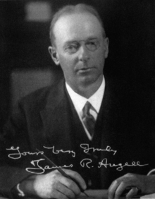
James Rowland Angell
(Burlington, 8 maggio 1869 – Hamden, 4 marzo 1949)
E’ stato uno psicologo statunitense.
Insegnante a Yale fino al 1939, fu tra i primi esponenti dell'indirizzo psicologico che prese il nome di funzionalismo. Nel 1903 scrisse The relation of structural and functional psichology to philosophy.
Fu notevolmente influenzato dal pensiero di John Dewey ed è conosciuto in ambito psicologico per il concetto di Psicologia funzionale.
Bibliografia
Angell, J. R. (1936). James Rowland Angell. In Carl Murchison (Ed.), A History of Psychology in Autobiography (Vol. 3, pp. 1–38). Worcester, MA: Clark University Press.
Arnold, F. (1907) Untitled [Review of the article: The Province of Functional Psychology]. The Journal of Philosophy, Psychology and Scientific Methods, 4, 276-277.
Dewsbury, D. (2003). James Rowland Angell, Born Administrator. In G. A. Kimble & M. Wertheimer (Eds.), Portraits of Pioneers in Psychology (vol. 5). APA & LE
Hergenhahn, B. R. (2009). An Introduction to the History of Psychology. Belmont: Wadsworth Cengage Learning.
Kelley, Brooks Mather. (1999). Yale: A History. New Haven: Yale University Press. ISBN 978-0-300-07843-5; OCLC 810552
Thilly, F. (1905) Untitled. [Review of the book: Psychology: An Introductory Study of the Structure and Function of Human Consciousness]. The Philosophical Review, 14, 481-487.

Slide 29
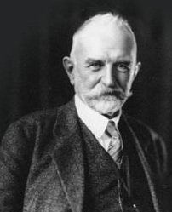
George Herbert Mead
(South Hadley, 27 febbraio 1863 – Chicago, 26 aprile 1931)
E’ stato un filosofo, sociologo e psicologo statunitense, considerato tra i padri fondatori della psicologia sociale. Mead indicò nel giusto equilibrio fra la libertà di azione e di iniziativa dell'individuo, e l'integrazione delle singole unità nella collettività, la ricetta per un ottimale modello sociale.
Dal suo approccio derivò la base epistemologica dell'Interazionismo simbolico.
Bibliografia
1932. The Philosophy of the Present. Prometheus Books.
1934. Mind, Self, and Society. Ed. by Charles W. Morris. University of Chicago Press.
1936. Movements of Thought in the Nineteenth Century. Ed. by C. W. Morris. University of Chicago Press.
1938. The Philosophy of the Act. Ed. by C.W. Morris et al. University of Chicago Press.
1964. Selected Writings. Ed. by A. J. Reck. University Chicago Press. This out-of-print volume collects articles Mead himself prepared for publication.
1982. The Individual and the Social Self: Unpublished Essays by G. H. Mead. Ed. by David L. Miller. University of Chicago Press. 2001. Essays in Social Psychology. Ed. by M. J. Deegan. Transaction Books.

Slide 30
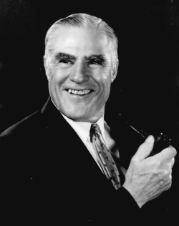
Herbert Blumer
(Saint Louis, 7 marzo 1900 – 13 aprile 1987)
E’ stato un sociologo statunitense. I suoi principali interessi accademici furono incentrati attorno all'interazionismo simbolico ed ai metodi della ricerca sociale.
Credendo che gli individui creino la propria realtà sociale attraverso l'azione individuale e collettiva, egli fu interprete e sostenitore delle opere di George Herbert Mead sull'interazionismo.
Bibliografia
Movies, Delinquency, and Crime (1933)
Movies and Conduct. New York, Macmillan and Company (1933)
The Human Side of Social Planning (1935)
"Social Psychology," in Man and Society: A Substantive Introduction to the Social Science, by Emerson Peter Schmidt (ed.). New York, Prentice-Hall (1937)
An Appraisal of Thomas and Znaniecki's The Polish Peasant in Europe and America. New York, Social Science Research Council (1939)
"Sociological Theory in Industrial Relations," American Sociological Review, vol. 12, no. 3, p. 271–278 (1947)
"Collective Behavior," in New Outline of the Principles of Sociology, by A. M. Lee (ed.). New York, Barnes and Noble, p. 166–222 (1951)
"Reflections on Theory of Race Relations," in Man and Society: A Substantive Introduction to the Social Science, by Andrew W. Lind (ed.). Honolulu, University of Hawaii Press, p. 3–21 (1955)
"Sociological Analysis and the "Variable"," American Sociological Review, Vol 21, No. 6, p. 683–690 (1956)
"Race Prejudice as a Sense of Group Position," The Pacific Sociological Review, vol. 1, no. 1, p. 3–7 (1958)
"Recent Trends in Research on Race Relations: United States of America," International Social Science Journal, vol. 10, no. 3, p. 403–447 (1958)
Symbolic Interactionism: Perspective and Method. New Jersey, Prentice-Hall (1969)
"Theories of Race and Social Action" (with Troy Duster), in Sociological Theories: Race and Colonialism. Paris, Unesco (1980)
George Herbert Mead and Human Conduct (2004)

Slide 31
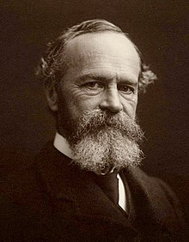
ANTECEDENTI E SVILUPPI TEORICI
William James
(New York, 11 gennaio 1842 – Tamworth, 26 agosto 1910)
E’ stato uno psicologo e filosofo statunitense
di origine irlandese. Egli fu presidente della
Society for Psychical Research dal 1894 al 1895. Il pensiero psicologico e filosofico di William James si distacca dall'empirismo tradizionale proprio per il modo di intendere l'esperienza.
L'esperienza, per James, si "autocontiene e non poggia su nulla". Nell'opera The Will to Believe l'autore definisce l'aspetto prioritario della volontà: «il dipartimento volitivo della nostra natura domina sia il dipartimento razionale sia il dipartimento sensibile; o, in linguaggio più chiaro, la percezione e il pensiero esistono solo in vista della condotta»

Slide 32
ANTECEDENTI E SVILUPPI TEORICI
William James
(New York, 11 gennaio 1842 – Tamworth, 26 agosto 1910)
Bibliografia
-Principi di Psicologia (The Principles of Psychology, 2 vols. 1890)
Psychology (Briefer Course) (1892)
-Discorsi agli insegnanti e agli studenti sulla psicologia e su alcuni ideali di vita , (1892), Armando, 2003
-La volontà di credere e altri saggi di filosofia popolare (The Will to Believe, and Other Essays in Popular Philosophy, 1897)
-Human Immortality: Two Supposed Objections to the Doctrine (1897)
-Talks to Teachers on Psychology: and to Students on Some of Life's Ideals (1899)
-Le varie forme dell'esperienza religiosa. Uno studio sulla natura umana (The Varieties of Religious Experience: A Study in Human Nature, 1902), ISBN 0-300-06255-9. Edizione italiana curata da Giovanni Filoramo, con la traduzione di Paolo Paoletti, Brescia, Morcelliana, 1998 (II ed. 2009).
-Pragmatismo (Pragmatism: A New Name for Some Old Ways of Thinking, 1907)
-Un universo pluralistico (A Pluralistic Universe, 1909)
-Il significato della verità (The Meaning of Truth: A Sequel to "Pragmatism", 1909)
-Alcuni problemi di filosofia (Some Problems of Philosophy, 1911)
-Memories and Studies (1911)
-Saggi di empirismo radicale, Macerata, Quodlibet, 2009 (Essays in Radical Empiricism, 1912)
-Letters of William James, 2 vols. (1920)
-Collected Essays and Reviews (1920)

Slide 33
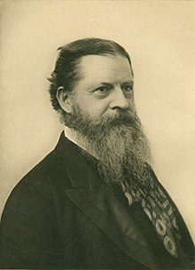
ANTECEDENTI E SVILUPPI TEORICI
Charles Sanders Peirce
(Cambridge, 10 settembre 1839 – Milford, 19 aprile 1914)
E’ stato un matematico, filosofo, semiologo, logico, scienziato e
Accademico statunitense. Conosciuto per i suoi contributi, oltre che alla logica anche all'epistemologia, Peirce è stato un importante studioso, considerato fondatore del pragmatismo e uno dei padri della moderna semiotica (o teoria del segno, inteso come atto di comunicazione).
Negli ultimi decenni il suo pensiero è stato fortemente rivalutato, fino a porlo tra i principali innovatori in molti campi, specialmente nella metodologia della ricerca e nella filosofia della scienza.
Bibliografia
Principali traduzioni in italiano
Categorie, a cura di Rossella Fabbrichesi Leo, Laterza, Roma-Bari, 1992
Opere, Bompiani, Milano, 2003
Scritti scelti, a cura di G.Maddalena, UTET economica, Torino, 2008
Esperienza e percezione: percorsi nella Fenomenologia, a cura di M. Luisi, Edizioni ETS, Pisa, 2009

Slide 34
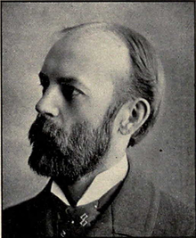
ANTECEDENTI E SVILUPPI TEORICI
Charles Cooley
(Ann Arbor, 1864 – 1929)
E’ stato un sociologo statunitense, tra i principali teorici dell'interazionismo simbolico. Dal 1892 è stato docente di sociologia presso l'Università del Michigan..
Cooley è forse più noto per il suo concetto del looking-glass self (l'io riflesso), secondo cui l'Io di una persona è il risultato delle interazioni interpersonali nell'ambito sociale e di ciò che gli altri percepiscono di noi. L'autore ha chiarito questo concetto scrivendo che la società è un intreccio ed una interconnessione di Io mentali. Il termine io riflesso venne usato per la prima volta da Cooley nella sua opera Human Nature and the Social Order pubblicata nel 1902.
Bibliografia 1/2
1891: The Social Significance of Street Railways, Publications of the American Economic Association 6, 71-73
1894: Competition and Organization, Publications of the Michigan Political Science Association 1, 33-45
1894: The Theory of Transportation, Baltimore: Publications of the American Economic Association 9
1896: Nature versus Nurture' in the Making of Social Careers, Proceedings of the 23rd Conference of Charities and Corrections: 399-405
1897: Genius, Fame and the Comparison of Races, Philadelphia: Annals of the American Academy of Political and Social Science 9, 1-42
1897: The Process of Social Change, Political Science Quarterly 12, 63-81
1899: Personal Competition: Its Place in the Social Order and the Effect upon Individuals; with Some Considerations on Success, Economic Studies 4,
1902: Human Nature and the Social Order, New York: Charles Scribner's Sons, revised edn 1922
1902: The Decrease of Rural Population in the Southern Peninsula of Michigan, Publications of the Michigan Political Science Association 4, 28-37

Slide 35
ANTECEDENTI E SVILUPPI TEORICI
Bibliografia 2/2
1904: Discussion of Franklin H. Giddings', A Theory of Social Causation, Publications of the American Economic Association, Third Series, 5, 426-431
1907: Social Consciousness, Publications of the American Sociological Society 1, 97-109
1907: Social Consciousness, American Journal of Sociology 12, 675-687 Previously published as above.
1908: A Study of the Early Use of Self-Words by a Child, Psychological Review 15, 339-357
1909: Social Organization: a Study of the Larger Mind, New York: Charles Scribner's Sons
1909: Builder of Democracy, Survey, 210-213
1912: Discussion of Simon Patten's The Background of Economic Theories, Publications of the American Sociological Society 7, 132
1912: Valuation as a Social Process, Psychological Bulletin 9, Also published as part of Social Process
1913: The Institutional Character of Pecuniary Valuation, American Journal of Sociology 18, 543-555. Also published as part of Social Process
1913: The Sphere of Pecuniary Valuation, American Journal of Sociology 19, 188-203. Also published as part of Social Process
1913: The Progress of Pecuniary Valuation, Quarterly Journal of Economics 30, 1-21. Also published as part of Social Process
1916: Builder of Democracy, Survey 36, 116
Charles Cooley
(Ann Arbor, 1864 – 1929)
1917: Social Control in International Relations, Publications of the American Sociological Society 12, 207-216
1918: Social Process, New York: Charles Scribner's Sons
1918: A Primary Culture for Democracy, Publications of the American Sociological Society 13, 1-10
1918: Political Economy and Social Process, Journal of Political Economy 25, 366-374
1920: Reflections Upon the Sociology of Herbert Spencer, American Journal of Sociology 26, 129-145
1924: Now and Then, Journal of Applied Sociology 8, 259-262.
1926: The Roots of Social Knowledge, American Journal of Sociology 32, 59-79.
1926: Heredity or Environment, Journal of Applied Sociology 10, 303-307
1927: Life and the Student, New York: Charles Scribner's Sons
1928: Sumner and Methodology, Sociology and Social Research 12, 303-306
1929: The Life-Study Method as Applied to Rural Social Research, Publications of the American Sociological Society 23, 248-254
1930: Sociological Theory and Social Research, New York: Henry Holt
1933: Introductory Sociology, with Robert C Angell and Lowell Julliard Carr, New York: Charles Scribner's Sons

Slide 36
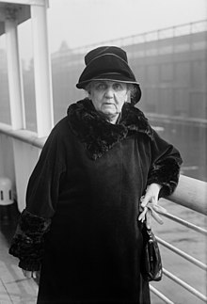
ANTECEDENTI E SVILUPPI TEORICI
Jane Addams
(Cedarville, 6 settembre 1860 – Chicago, 21 maggio 1935)
E’ stata una scrittrice e attivista statunitense, pacifista, femminista.
Nel 1889 fondò con Ellen Gates Starr la prima casa di assistenza sociale degli Stati Uniti, la Hull House di Chicago, e nel 1920 fu co-fondatrice dell’ACLU (American Civil Liberties Union).^{[1]} In un periodo in cui presidenti come Theodore Roosevelt e Woodrow Wilson si identificavano come riformatori e attivisti sociali, Addams fu una delle più importanti riformatrici dell’era progressista.
Bibliografia 1/3
- AAUW-Illinois Applauds New State Day Honoring Jane Addams: Carbondale Branch Members Instrumental in Lobbying State Legislature, su prweb, 2006.
-Jane Addams e Emily Greene Balch, Women at the Hague. The international congress of women and its results, Whitefish, MT, Kessinger, 2014 [1915], OCLC 895246247.
-Robert Aldrich e Garry Wotherspoon, Who's who in gay and lesbian history : from antiquity to World War II, London, Routledge, 2001, OCLC 813248489.
-Thomas A Bailey, David M Kennedy e Lizabeth Cohen, The American pageant. Vol. II : a history of the republic : since 1865, Boston, Houghton Mifflin, 1998, OCLC 464635618.
Bruna Bianchi, Donne, Immigrati, Governo della Città: Scritti sull'Etica Sociale, Santa Maria Capua Vetere, Spartaco, 2004, OCLC 635545706.
- Celebrate Jane Addams Day!, su films42.

Slide 37
ANTECEDENTI E SVILUPPI TEORICI
Jane Addams
(Cedarville, 6 settembre 1860 – Chicago, 21 maggio 1935)
Bibliografia 2/3
-Alan Colquhoun, Modern Architecture, Oxford, New York, Oxford University Press, 2002, OCLC 750489369.
-Kathryn Cullen-DuPont, Encyclopedia of Women's History in America, New York, Facts on File, 2000, ISBN 0816041008.
-Allen Freeman Davis, American heroine : the life and legend of Jane Addams, Chicago, I. R. Dee, 2000, OCLC 964261296.
-Mary Jo Deegan, Jane Addams and the men of the Chicago School, 1892-1918, New Brunswick, N. J, Transaction Publishers, 2005, OCLC 612109791.
-Jean Bethke Elshtain, Jane Addams and the Dream of American Democracy, in TLS, the Times Literary Supplement (London, Times Newspapers Limited), 2002.
-Lillian Faderman, To Believe in Women : What Lesbians Have Done for America - A History, Boston, Houghton Mifflin Harcourt, 2000, OCLC 923122929.
-John C Farrell, Beloved lady : a history of Jane Addams' Ideas on reform and peace, Baltimore, Johns Hopkins Press, 1967, OCLC 460329944.
-Kathrine Greenier, Celebrating Women's History Month: the Fight for Women's Rights and the ACLU, su ACLU, 28 marzo 2013.
-Melanie S Gustafson, Women and the Republican Party, 1854-1924, Urbana, University of Illinois Press, 2001, OCLC 48065550.
- Maurice Hamington, Internet Encyclopedia of Philosophy, su iep.utm.edu.
-Maurice Hamington, Jane Addams, su Stanford Encyclopedia of Philosophy, 2014.
- The Making of Jane Addams. Her Childhood, su teachspace.org.
- Gwen Hoerr Jordan, The first 100 years of the Cook County Juvenile Court, 1899-1999 : a noble social experiment?, Chicago, Chicago Bar Association with the Children's Court Centennial Committee, 1999, OCLC 42289271.
-Louise W Knight, Citizen: Jane Addams and the Struggle for Democracy, Chicago, Bristol, University of Chicago Press, University Presses Marketing, 2006 [2005], OCLC 926972894.
-James Weber Linn e Anne Firor Scott, Jane Addams: A Biography, Urbana, University of Illinois Press, 2000, OCLC 924976711.
-Deana F Morrow e Lori Messinger, Sexual orientation and gender expression in social work practice: working with gay, lesbian, bisexual, and transgender people, New York, Columbia University Press, 2006, OCLC 856593850.

Slide 38
ANTECEDENTI E SVILUPPI TEORICI
Jane Addams
(Cedarville, 6 settembre 1860 – Chicago, 21 maggio 1935)
Bibliografia 3/3
-John M Murrin, Paul E Johnson, James M Mcpherson, Alice Fahs e Gary Gerstle, Liberty, Equality, Power: Since 1863, Concise, Wadsworth Pub Co, 2008, OCLC 166380462.
- The Nobel Peace Prize 1931 - Jane Addams, Nicholas Murray Butler, su Nobelprize.org.
- Heather Elaine Ostman, Social activist visions : constructions of womanhood in the autobiographies of Jane Addams and Emma Goldman, 2004, OCLC 56417673.
- HL Platt, Jane Addams and the ward boss revisited: class, politics, and public health in Chicago, in Environmental History, 2000.
-Sherry R Shepler e Anne F Martina, The revolt against war, Jane Addams' rhetorical challenge to the patriarchy, in Communication Quarterly, vol. 47, 1999.
- Kathryn Kish Sklar, Melissa J Doak, Marian Horan, Kerry A Lippincott e Rima Lunin Schultz, How did changes in the built environment at Hull-House reflect the settlement's interaction with its neighbors, Binghamton, NY, Tate University of New York, 2004, OCLC 469854149.
-Allison Sobek, How did the Women's International League for Peace and Freedom campaign against chemical warfare, 1915-1930?, Binghamton, NY, State University of New York, 2001, OCLC 83676536.
- Nili Tannenbaum e Michael Reisch, From Charitable Volunteers to Architects of Social Welfare: A Brief History of Social Work, su ssw.umich.edu, 2001.
- Oswald Garrison Oswald Garrison Villard, Some Newspapers and Newspaper-Men, Freeport, NY, Books for Libraries Press, 1923, OCLC 149190.
Voci correlate

Slide 39
Grazie per l’attenzione
LA SCUOLA DI CHICAGO
(CHICAGO SCHOOL)
-
Tra sociologia, psicologia, filosofia e pedagogia
Presentazione a cura di
Filippo Busacca
Gabriele Biandolino

